Slide 1





Дипломна работа на тема :
ИКОНОМИЧЕСКИ УНИВЕРСИТЕТ – ВАРНА ФАКУЛТЕТ “ ИНФОРМАТИКА”
„Платформа за обучение на програмисти“
Изготвил : Стефан Йосифов
Научен Ръководител : Гл. ас. д-р Мария Армянова
Специалност: Информатика и компютърни науки
Фак. №: 120150

Slide 2
Избор на темата
Ускорена дигитализация – Тя продължава да навлиза във всекидневието на хората.
Увеличена зависимост – Все по-голям брой бизнеси разчитан на технологиите.
Високо търсене и предлагане.
Сложност на съвременните системи – Увеличаващият се трафик създава нуждата от по-сложни, по-усъвършенствани и оптимизирани системи.

Slide 3
Поставени цели за разрешаване
Да се разработи работещо приложение отговарящо на следните изисквания:
Висока стабилност – липса на слабости в приложението водещи до неговото прекъсване.
Сигурност – Защита на личните данни, предпазване от хакерски атаки.
Висока производителност – Поддръжка на множество потребители едновременно.
Високо качество на код – Следване на добри практики.
Потребителски интерфейс – модерен.

Slide 4
Използвани технологии
Сървърни технологии:
ASP.NET Core - .NET 6
Entity Framework (ORM)
Клиентски технологии:
React JS
Zustand
Tailwind CSS
Бази от данни:
Microsoft SQL Server
Mongo DB

Slide 5

Архитектура

Slide 6
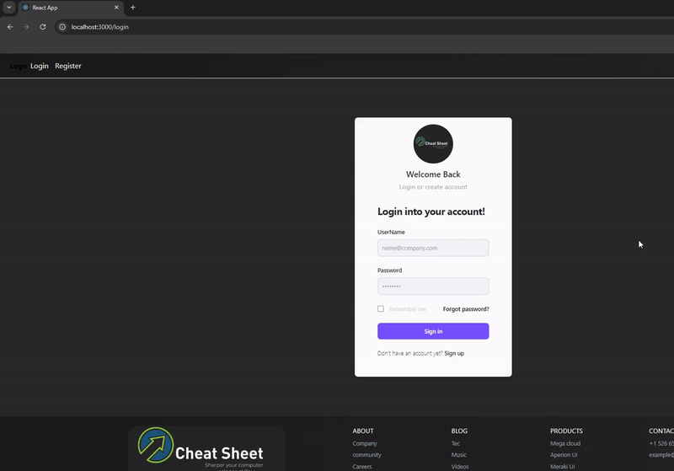
Страници за влизане и регистрация

Slide 7
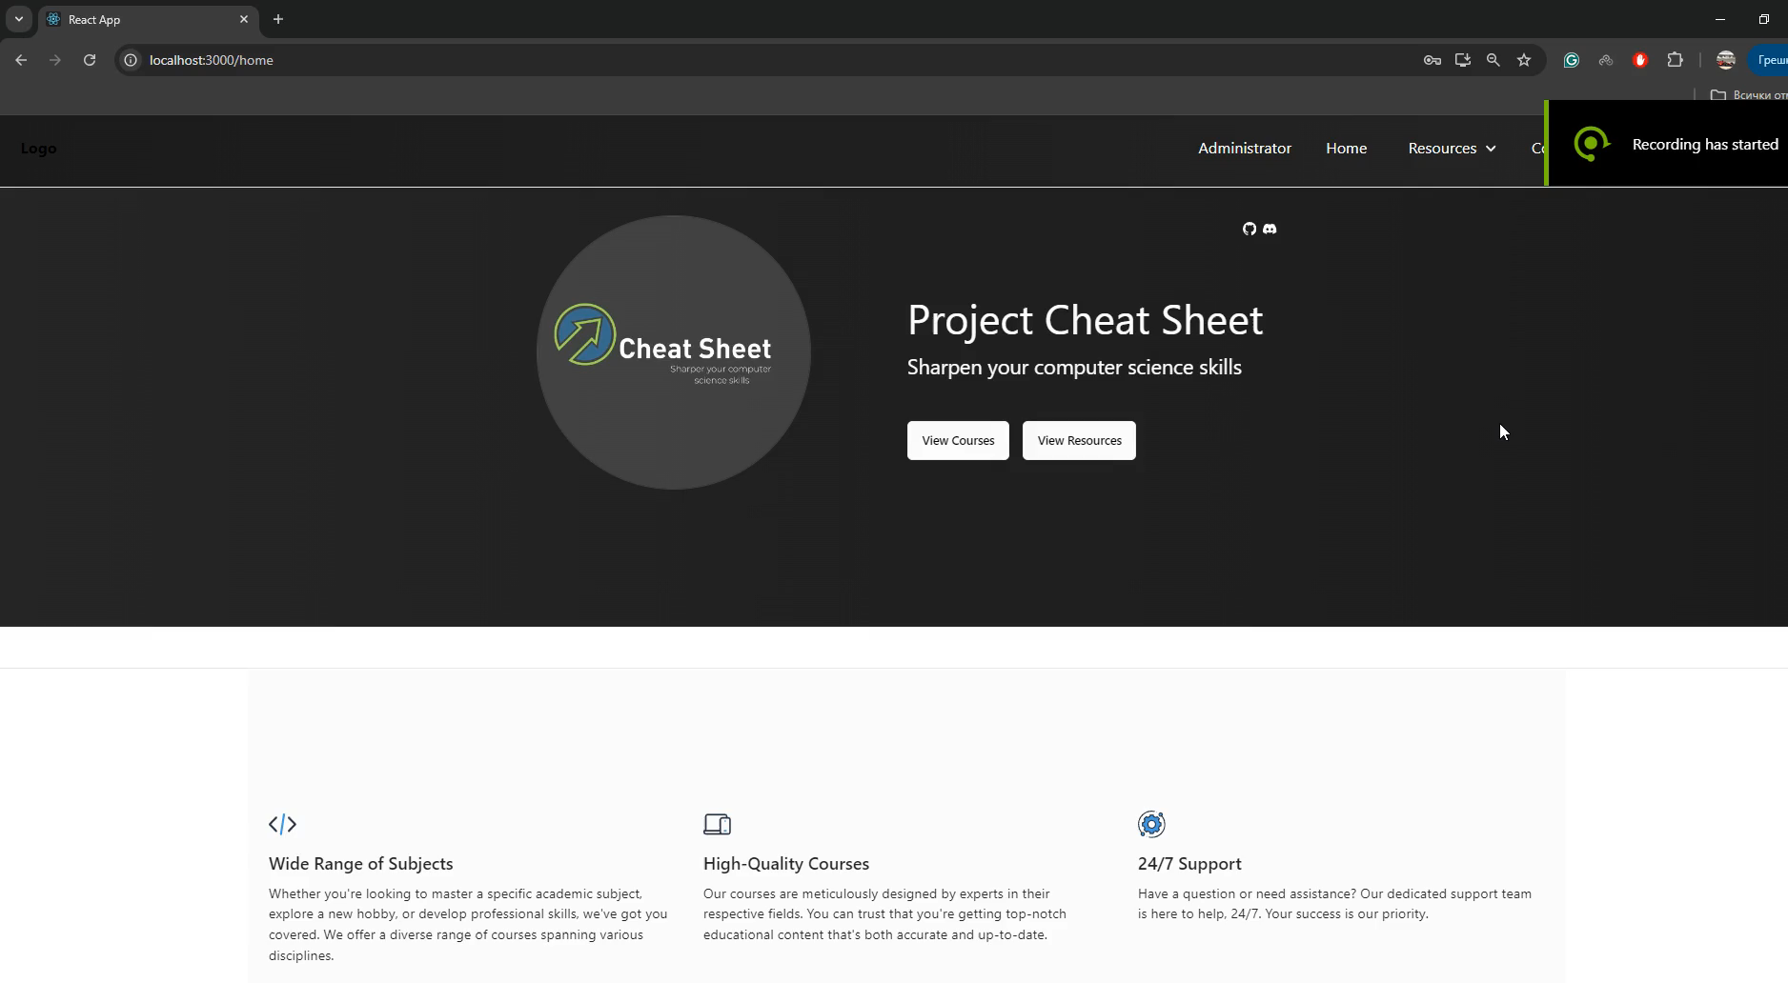
Начална страница

Slide 8
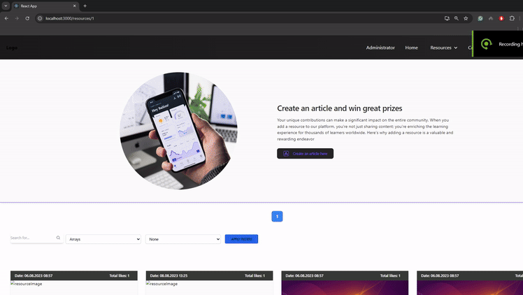
Блог статии

Slide 9
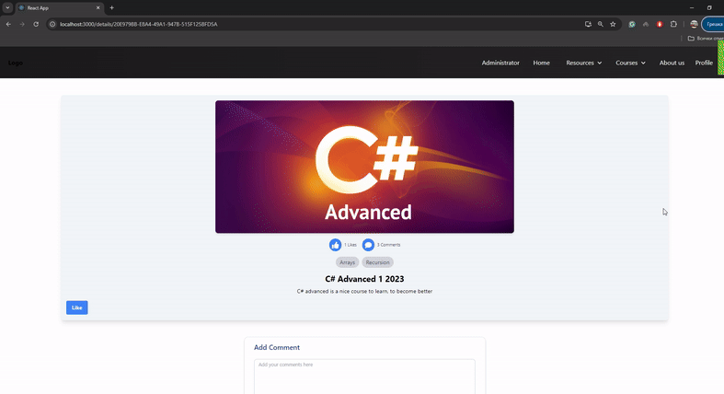
Харесване на блог статия

Slide 10
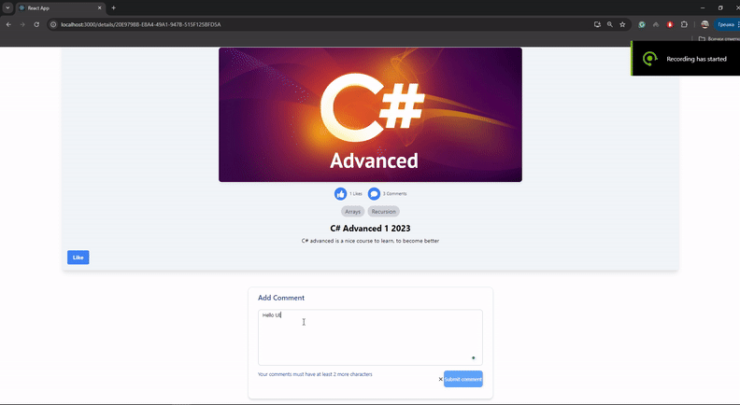
Създаване на коментар под блог

Slide 11
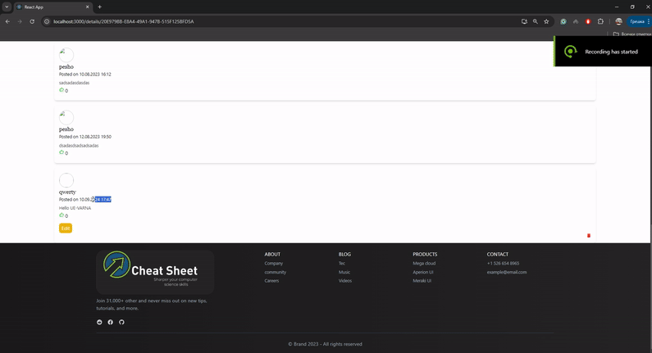
Харесване, модифициране, триене на коментар под блог

Slide 12
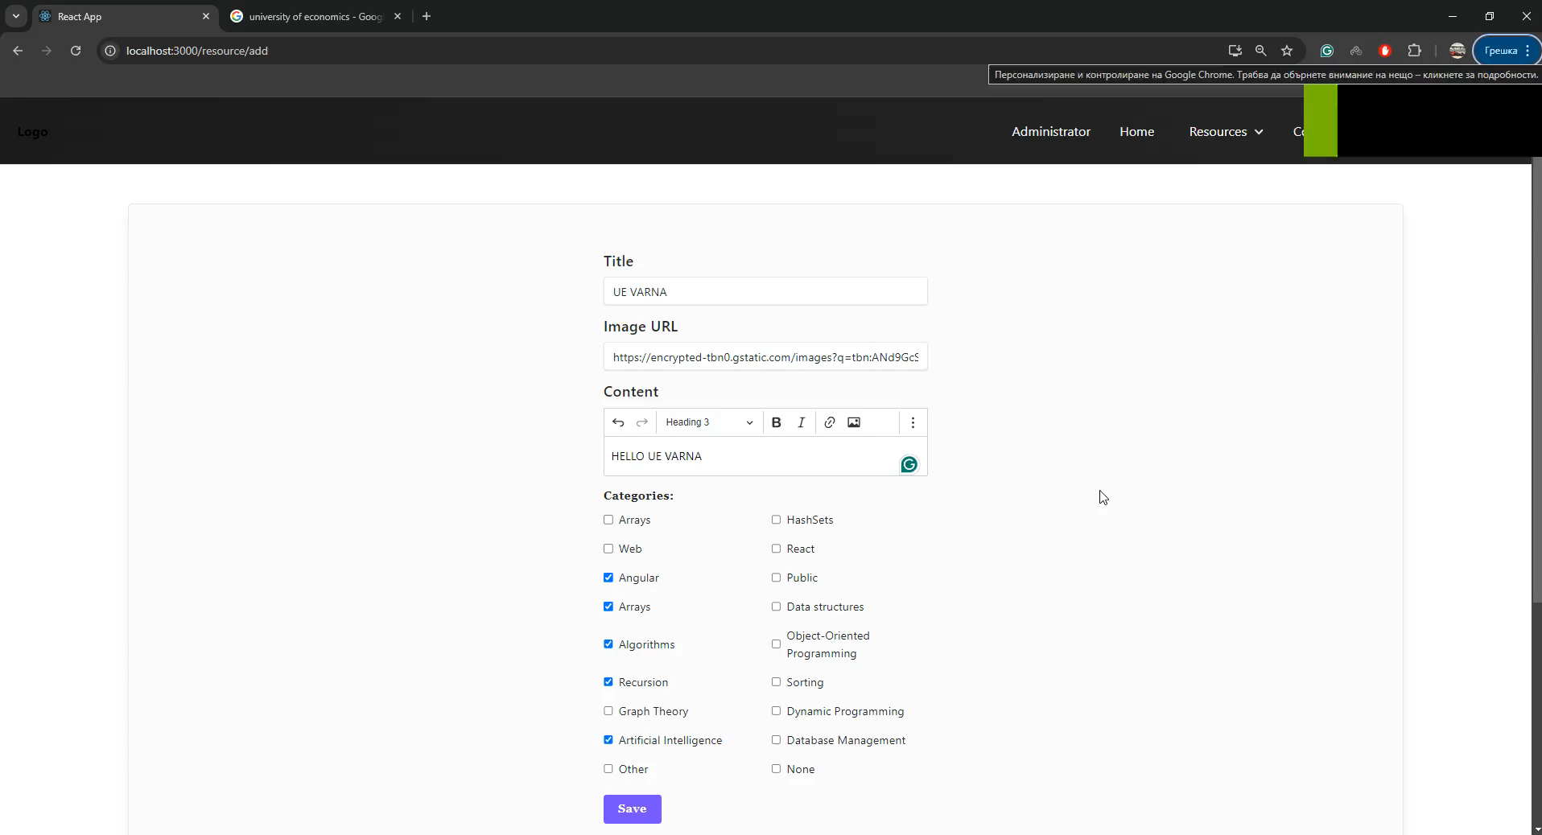
Създаване на блог статия

Slide 13
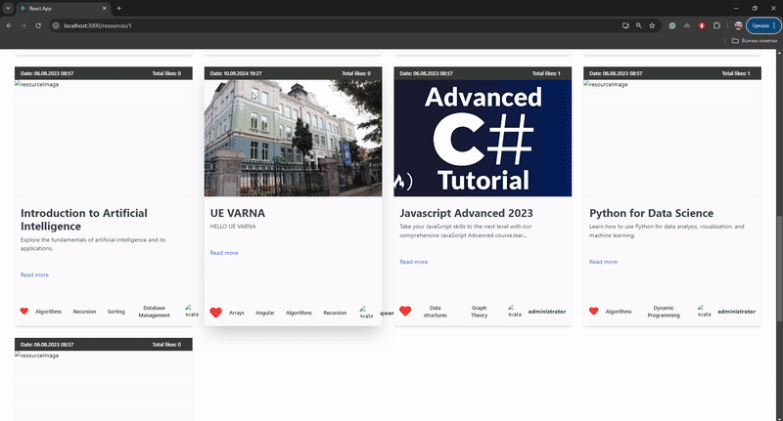
Променяне на създадената блог статия

Slide 14
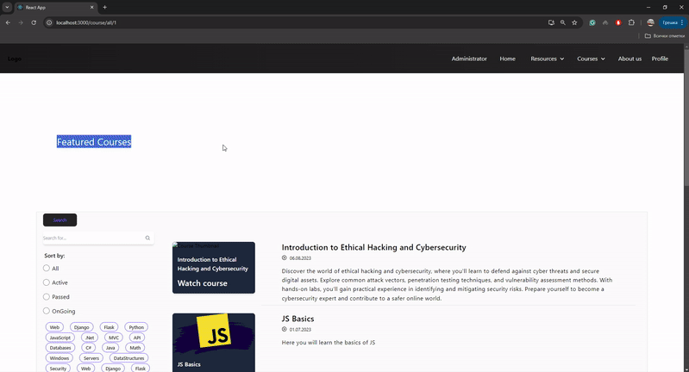
Курсове – преглеждане и записване

Slide 15
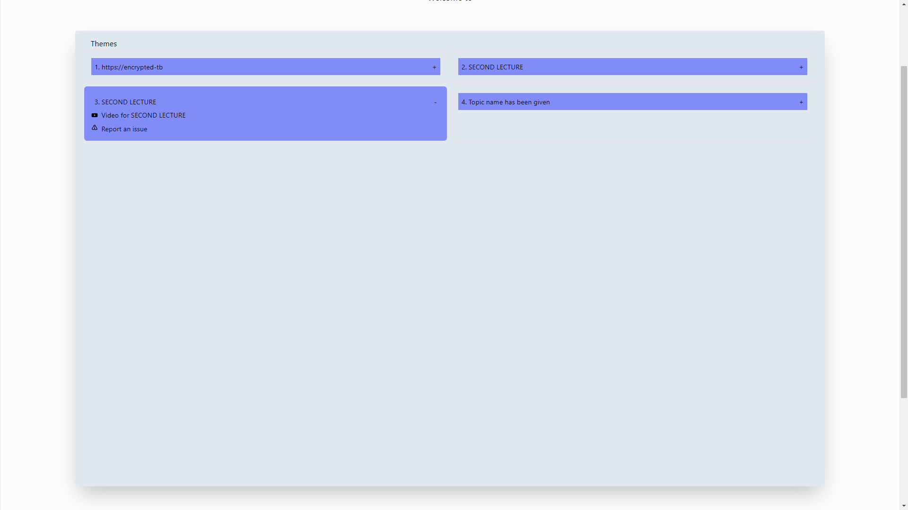
Конкретен курс

Slide 16
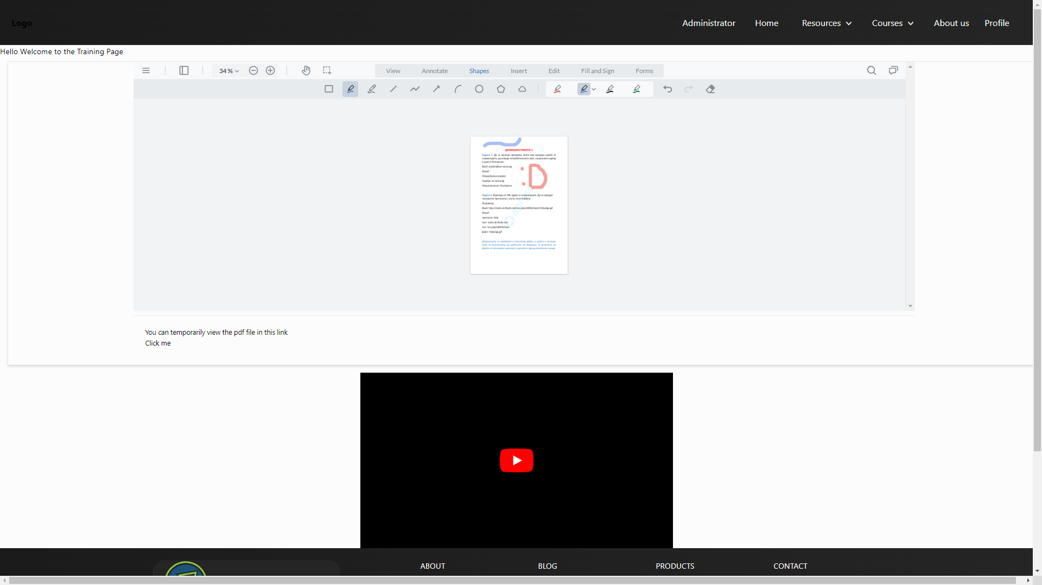
Тема

Slide 17
Код kъм проектът
Github - StefanYosifov/ASP-Core-CheatSheet
Линк

Slide 18
Благодаря за вниманието

